Slide 1
데이터베이스
Database Laboratory

Slide 2
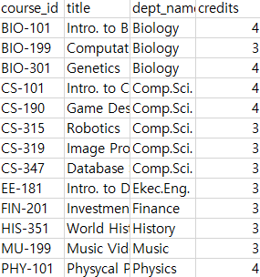
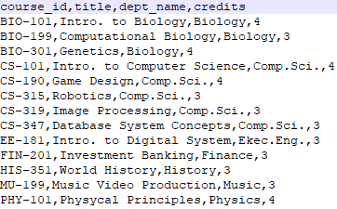
실습
CSV import
외부에서 생성된 데이터를 가져와 테이블을 구성함
테이블 내부 데이터까지 자동으로 구성됨
CSV란 텍스트 형식으로 정리된 테이블 구조의 파일
실습 데이터베이스 생성
CREATE DATABASE test1007

Slide 3
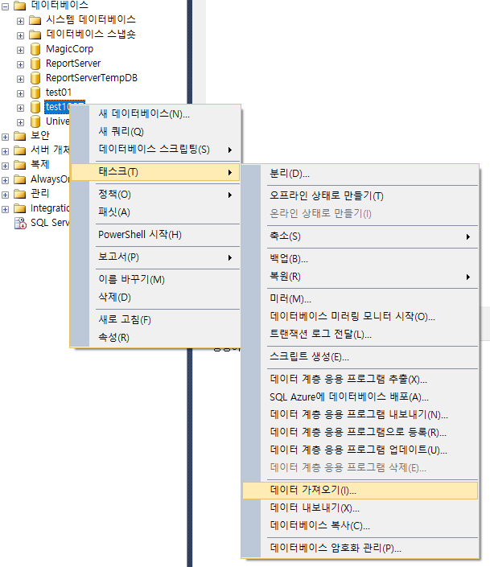
실습

Slide 4
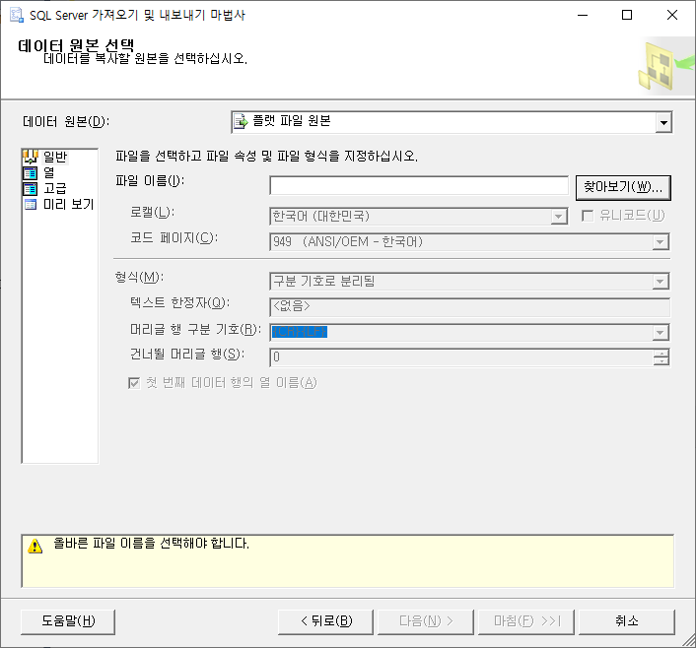
실습

Slide 5
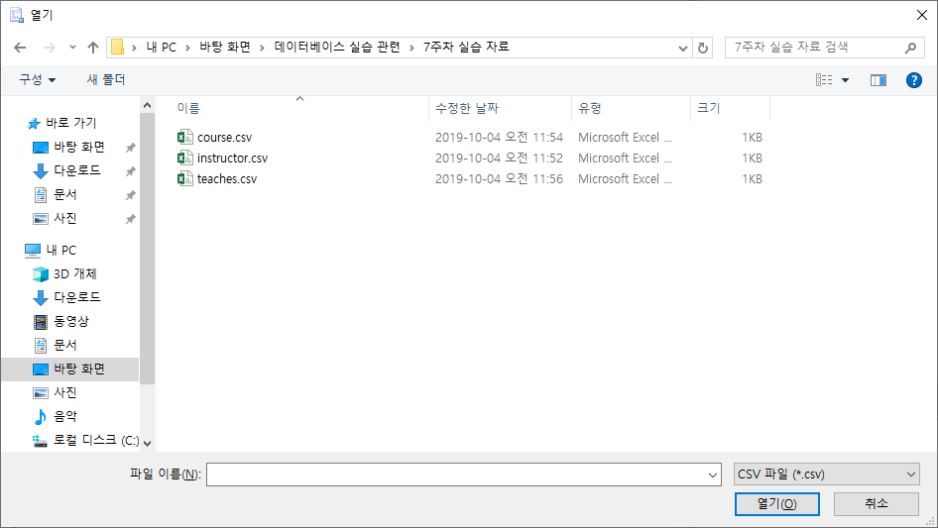
실습

Slide 6
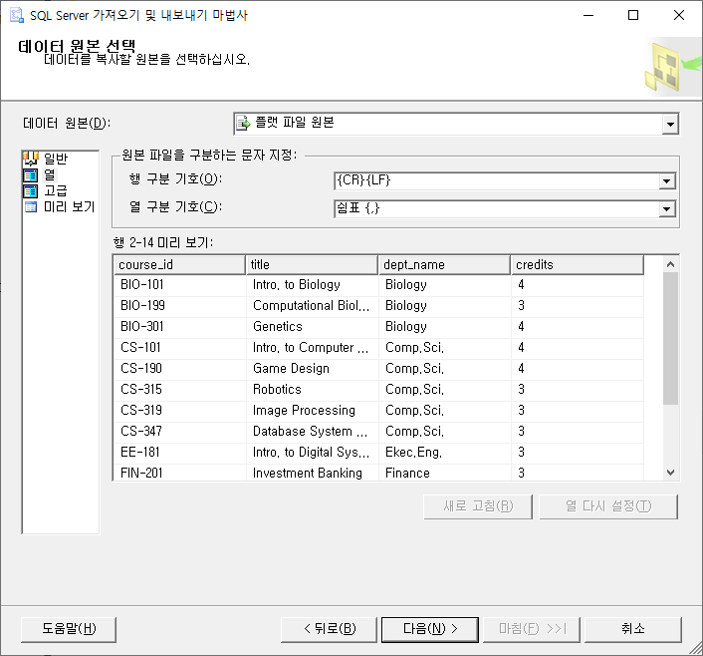
실습

Slide 7
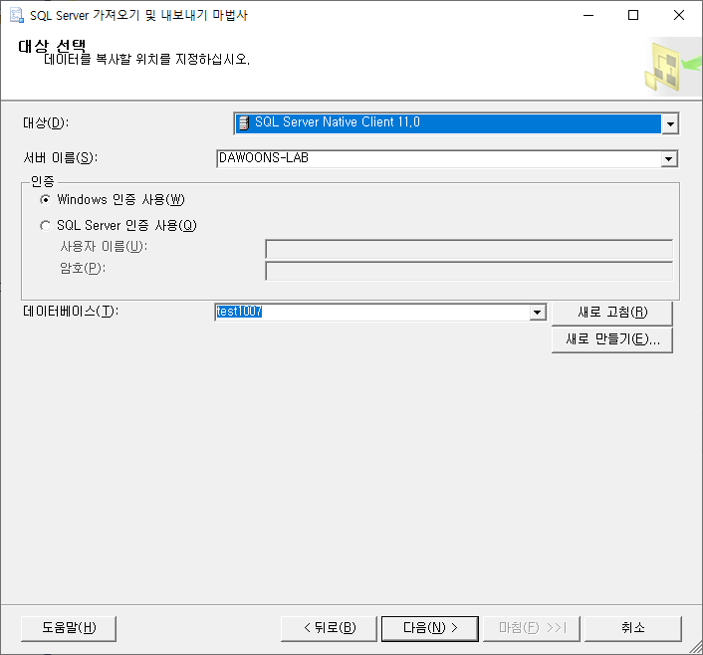
실습

Slide 8
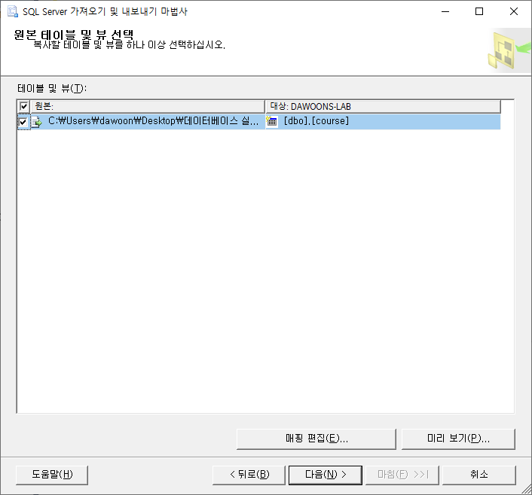
실습

Slide 9
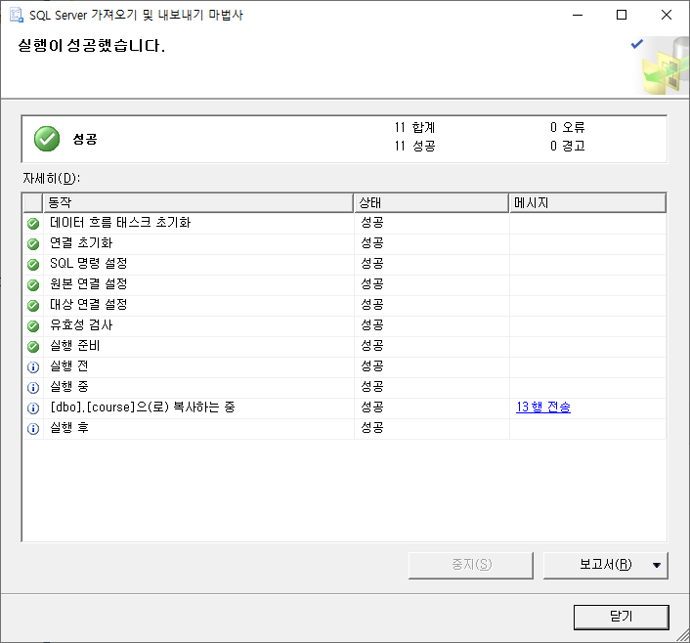
실습

Slide 10
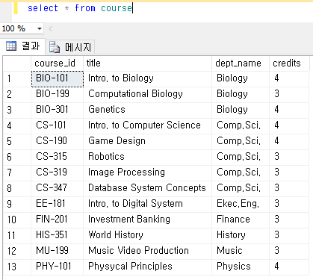
실습

Slide 11
실습
제공된 CSV 파일 3개를 모두 test1007 데이터베이스에 테이블로 추가하세요.

Slide 12
과제
MagicCorp 데이터베이스를 활용하여 문제를 해결하세요
과제 1. 각 부서명과 부서별 직원 수를 출력하세요.
과제 2. 각 부서명과 해당 부서별 직원들의 평균 급여 등급을 출력하세요.
과제 3. 모든 사원에 대해 사원명, 소속 부서명, 급여등급, 급여에 따른 순위를 표기하세요.

Slide 13
과제
MagicCorp 데이터베이스를 기반으로, 집계함수를 사용하여 문제를 해결하세요
과제 4. 급여의 중복을 제거하고 출력하세요.
과제 5. 입사일이 가장 오래된 직원의 정보를 모두 출력하세요.
과제 6. 급여가 가장 적은 직원의 정보를 모두 출력하세요

Slide 14
과제 7
각 부서에 대한 정보를 다시 계산하고자 한다.
새로운 부서 정보 테이블이 다음과 같은 구조를 가질 때, 해당하는 정보를 구하여 출력하라
열 이름 | 키
부서 번호 | ✓
부서 명
부서 위치
소속 직원 수
소속 직원 평균 급여
소속 직원 급여 합
소속 직원 평균 급여 등급

Slide 15
과제 8
test1007 데이터베이스를 활용하세요.
모든 교수님에 대해서 어떤 강의를 언제 수업하셨는지 알고 싶다.
교수님의 성함과 학과, 강의 이름과 이수학점, 개설 년도와 계절 정보를 출력하세요.
※ 데이터 및 테이블 구조에 대해서는 직접 분석하여 과제를 수행하세요.

Slide 16
과제 제출
과제의 쿼리문 및 결과화면을 캡처
문서 파일로 제출하며 쿼리문에 대한 설명 작성
파일형식 : 학번_이름_주차.(docx, hwp)
제출 형식 어길 시 미제출 처리
제출 : Smart Campus 과제 제출
제출 기간 : 10월 18일 금요일 23시 59분까지

